Slide 1




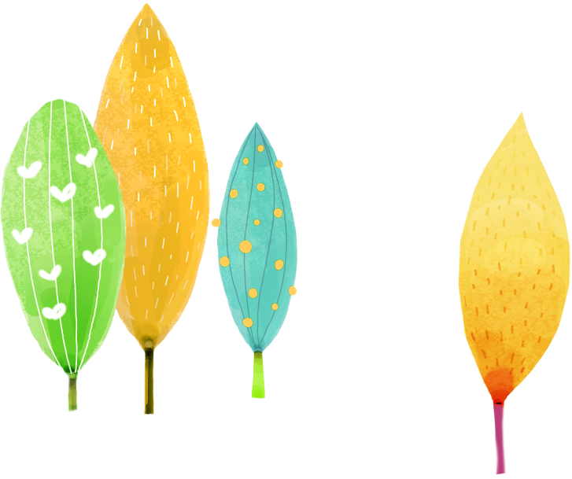
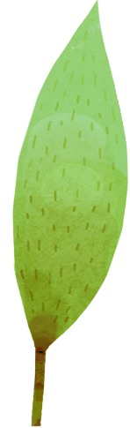
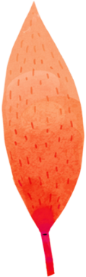




TRƯỜNG TIỂU HỌC PHÚ THỌ
TOÁN 5
THỰC HÀNH TOÁN - TUẦN 30 (TIẾT 1)
GV: Trần Thị Nguyệt
Thứ ba, ngày 09 tháng 04 năm 2024
Notes:
更多模板请关注：https://haosc.taobao.com

Slide 2
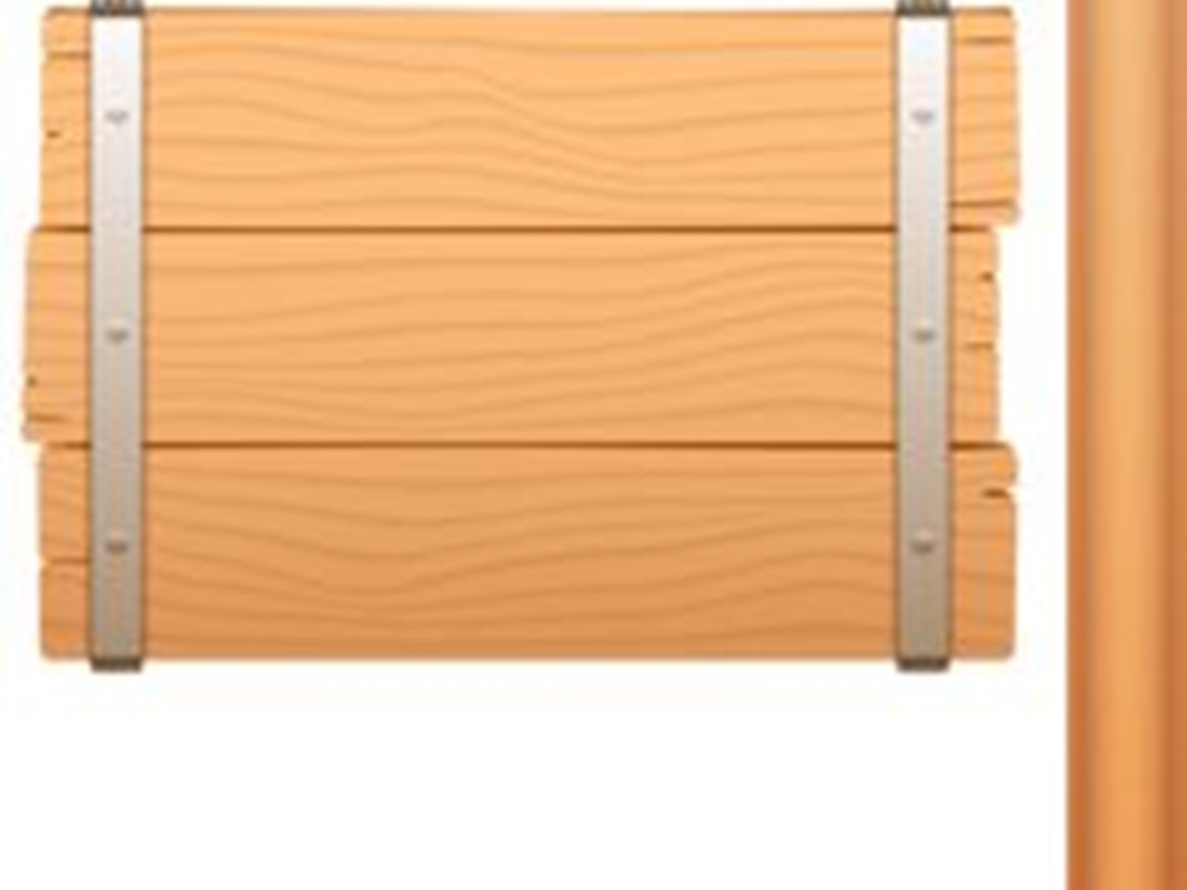
1. KHỞI ĐỘNG

Slide 3
Kết quả của phép tính:
256 kg = ? tấn
0,256 tấn

Slide 4
Kết quả của phép tính:
2 kg 450 g = ? kg
2,45 kg

Slide 5
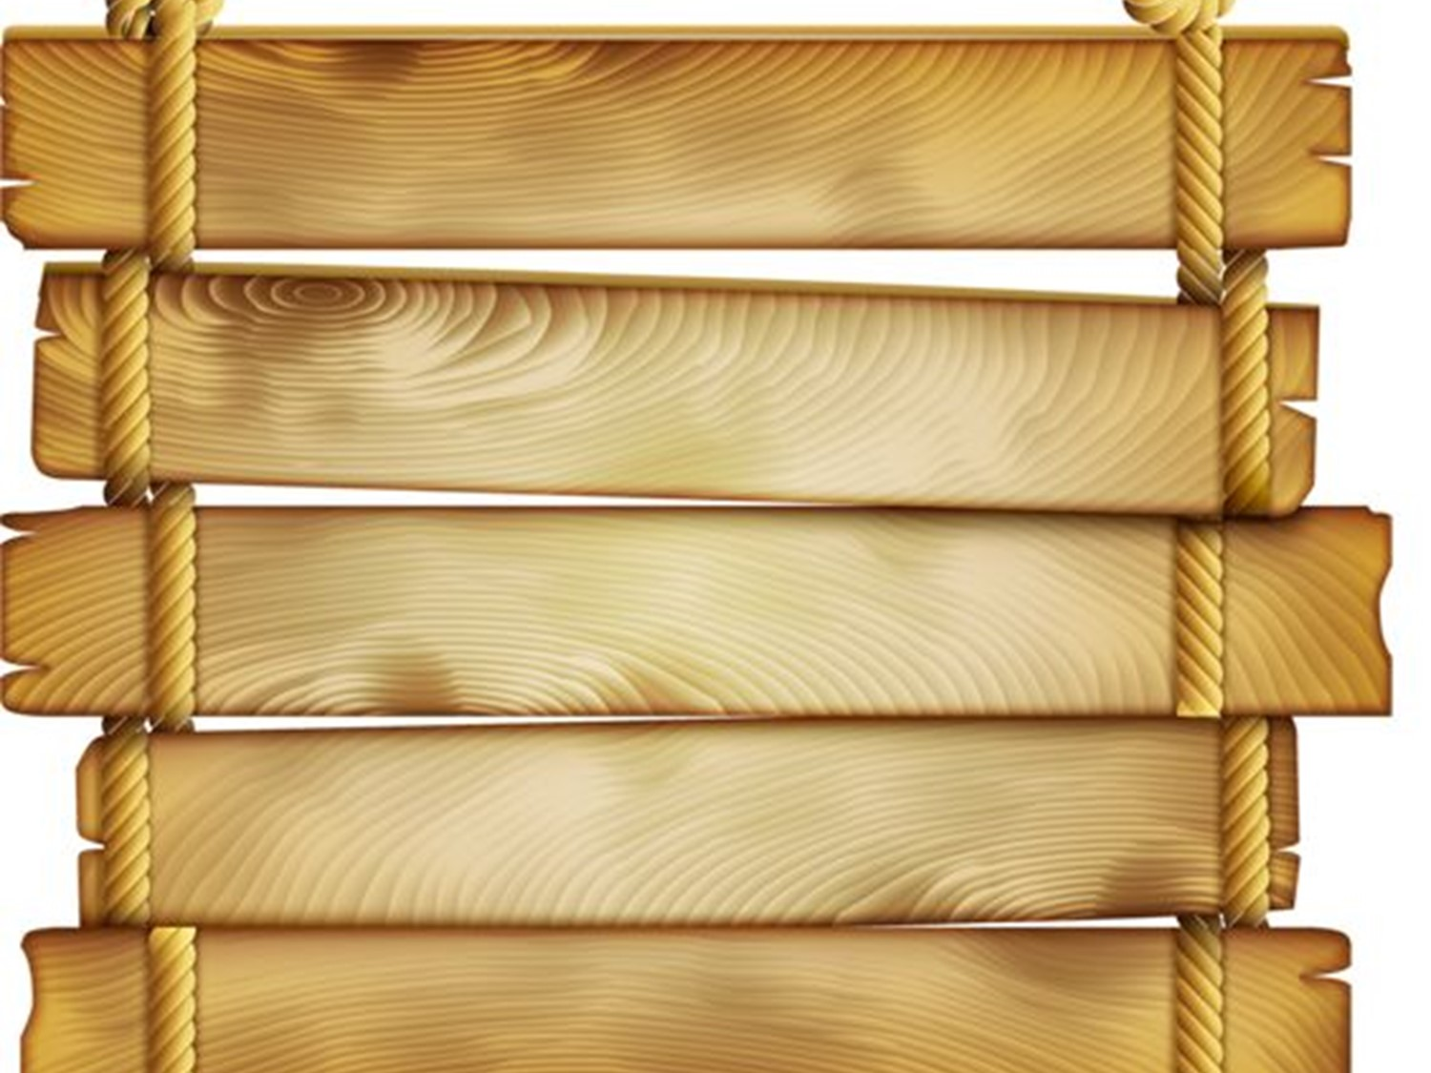
2. Thực hành

Slide 6
Thứ tư, ngày 09 tháng 04 năm 2024
Thực hành toán (tuần 30 – tiết 1)
Bài 1: Nối ( Theo mẫu)
0,01 km²
1m²
10 000 m²
0,01 dam²
1ha
100 dm²
0,01 m²
1dm²
100 hm²
1 000 000 m²
1km²
100 cm²

Slide 7
Thứ tư, ngày 09 tháng 04 năm 2024
Thực hành toán (tuần 30 – tiết 1)
Bài 2: Viết số đo thích hợp vào chỗ chấm:
25000
cm²
3,5
m²
35 000 =
ha
2,5 =
m²
47000
680 cm²
0,68
m²
4,7 ha =
ha
=
ha
=
1,75
km²
0,05 =
175 ha
5
km²

Slide 8
Thứ tư, ngày 09 tháng 04 năm 2024
Thực hành toán (tuần 30 – tiết 1)
Bài 3: Số ?
3m³
275dm³
=
3,275
m³
2500dm³
=
2,5
m³
4,75m³
=
4750
dm³
2dm³
=
2,045
dm³
45cm³

Slide 9
Thứ tư, ngày 09 tháng 04 năm 2024
Thực hành toán (tuần 30 – tiết 1)
Bài 4: Viết số đo thích hợp vào chỗ chấm:
giây
1 phút 30 giây =
90
96 phút =
1
giờ
36
phút
2 giờ 30 phút =
phút
150
4 giờ 15 phút =
giờ
4,25

Slide 10
Thứ tư, ngày 09 tháng 04 năm 2024
Thực hành toán (tuần 30 – tiết 1)
Bài 5: Đố vui.
Khoanh vào chữ đặt trước câu trả lời đúng
Các số đo diện tích
2m²
2 dm²
2m²
;
2,2m²
;
20 cm²
;
2200cm²
Viết theo thứ tự từ bé đến lớn là
A.
2m²
;
20 cm²
;
2 dm²
2,2m²
;
2200cm²
2m²
B
B.
2,2m²
;
2m²
2 dm²
;
2m²
20 cm²
2200cm²
;
2200cm²
2m²
C.
;
20 cm²
2m²
2,2m²
;
2 dm²
;
D.
2m²
;
2,2m²
;
2200cm²
2 dm²
2m²
20 cm²
;

